Slide 1
Dobro zdravstvo
Sveučilište u Zagrebu
Pravni fakultet
Studijski centar socijalnog rada
Ema Župić i Zrinka Stojanović

Slide 2
3. Cilj: dobro zdravstvo
Osigurati zdrav život i promovirati blagostanje za ljude svih generacija koje je bitno za održivi razvoj
Napredak:
povećalo se očekivano trajanje života i smanjila se smrtnost djece i majki
bolji pristup čistoj vodi i higijenskim uvjetima
smanjen broj oboljelih od malarije, tuberkuloze, dječje paralize, širenje
HIV/AIDS-a
Više se potruditi za potpuno iskorjenjivanje mnogih bolesti i rješavanje novih zdravstvenih problema

Slide 3
3. cilj: dobro zdravstvo (2)
Cilj dobrog zdravstva
broj smrtnih slučajeva i povreda u prometnim nesrećama na globalnoj se razini do kraja 2020. želi smanjiti na polovicu
želi se postići univerzalni obuhvat zdravstvenom zaštitom, uključujući zaštitu od financijskog rizika, osigurati dostupnost kvalitetnih osnovnih usluga zdravstvene zaštite
smanjiti broj smrtnih slučajeva i oboljenja uzrokovanih zagađenjem zraka, vode i tla

Slide 4
Očekivano trajanje života
prosječan očekivani životni vijek novorođenčeta uz nepromijenjeni obrazac trenutačne smrtnosti
najprikladniji pokazatelj u svrhu komparativne analize

Slide 5
Očekivano trajanje života

Slide 6
Bolnički kreveti
Uključuju:
krevete za bolničke pacijente dostupne u javnim, privatnim, općim i specijalnim bolnicama i rehabilitacijskim centrima
u većini slučajeva uključuju i krevete za skrb o akutnim i kroničnim pacijentima

Slide 7
Broj bolničkih kreveta

Slide 8
Dostupnost zdravstvene zaštite
Europski zdravstveni potrošački indeks → mjeri kvalitetu i dostupnost zdravstvene zaštite
uspoređuje 35 europskih zemalja pomoću 45 indikatora u području:
poštovanja prava pacijenata i njihove informiranosti
dostupnosti liječenja, zdravstvene skrbi i lijekova
ishoda liječenja

Slide 9
Rezultati mjerenja
Hrvatska – 26. mjesto (2017.), pad za 7 mjesta u odnosu na 2016.

Slide 10
Dostupnost usluga
RH

Slide 11
Vrijeme čekanja na pregled
Liste čekanja:
mentalno stanje zaposlenika
dovode do povećanja troškova

Slide 12
Neformalno plaćanje
Svako plaćanje izvan redovne tarife zdravstvene usluge
Razlozi:
Preskakanje lista čekanja
Dobivanje više razine zdravstvene zaštite
Pristup najboljim zdravstvenim metodama

Slide 13
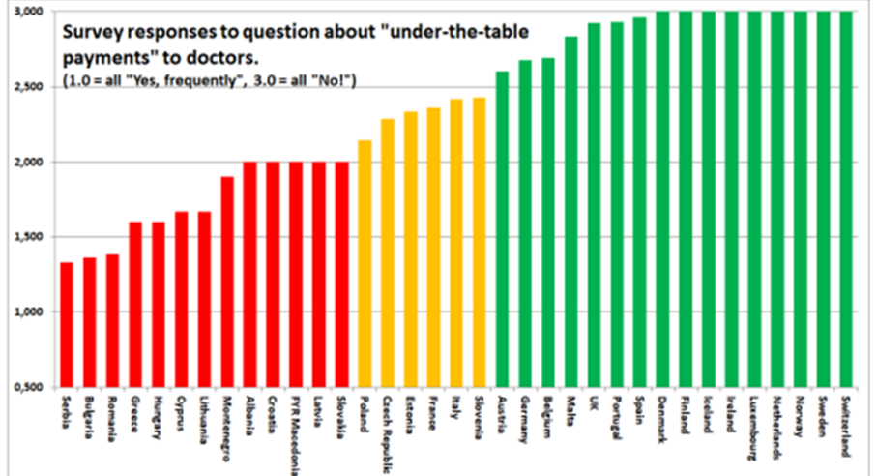

Slide 14
rasprava
Što mislite, zašto liječnici kao etična pomažuća profesija nemaju više sluha za ukidanje lista čekanja?
Jeste li imali negativna iskustva s traženjem mita od strane liječnika za obavljanje zdravstvenih usluga?
Koji je, po vašem mišljenju, najveći zdravstveni problem u Hrvatskoj na čijem bi rješavanju trebalo što prije poraditi?

